Slide 1



Slide 2



Isso também passa.
Por
Wandy Luz

Slide 3

Não e fácil, nunca foi
fácil, mas a gente tem
esse instinto de sobrevivência impregnado em nossa essência, e sempre damos um jeitinho de superar.

Slide 4

Amigos que nos decepcionaram, amores que nos traíram, familiares que nos apunhalaram pelas costas.

Slide 5

Superamos e aprendemos a conviver com a dor de perder alguém querido.

Slide 6

Caímos, levantamos, sangramos, choramos, caímos de novo e de novo mas, de alguma maneira,

Slide 7

essa força sobrenatural, esse sentimento que gostamos de chamar de fé, nos sustenta nos carrega no colo quando perdemos a força para andar.

Slide 8

Essa confiança naquele que nos deu a vida acalenta nosso sofrimento, seca as nossas lagrimas

Slide 9

e sussurra baixinho em nossos ouvidos que isso também
vai passar.
E a verdade é que isso, passa sim!

Slide 10

Eu não sei qual é o seu isso, mas posso te assegurar, por experiência própria, que isso dói, machuca, tortura e assombra.

Slide 11

Mas passa. E você sobrevive e você supera porque superar é algo inerente ao ser humano.

Slide 12

Está misturado no sangue que corre em nossas veias porque fomos feitos para triunfar.

Slide 13

Essa força maior que nos criou não nos fez para desistir no primeiro obstáculo.

Slide 14

As escrituras sagradas nos apresentaram um desejo do criador para que vivêssemos com abundância.

Slide 15

Então, é preciso saber cair, é preciso aprender com os erros, é preciso superar.

Slide 16

Eu sei que existem dias escuros. Dias que cegam a nossa visão, que cobrem e impedem a nossa luz de brilhar mas,

Slide 17

eu também sei que são nesses momentos, quando nos sentimos desamparados e que o coração bate mais acelerado e com medo,

Slide 18
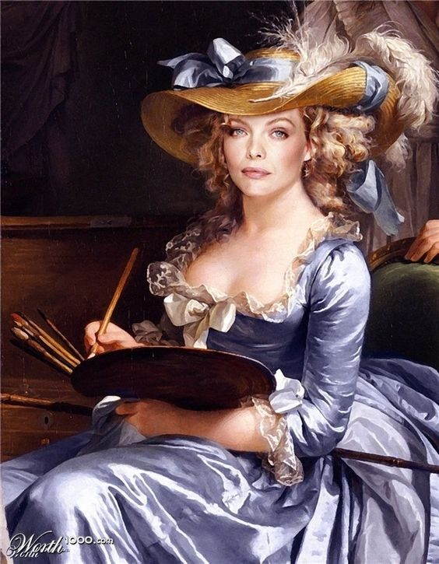
eu sei que são nestes momentos, que nossa verdadeira força vem à tona.

Slide 19

Essa força maior que nos criou não nos fez para desistir no
primeiro obstáculo. Porque desistir nunca foi e nunca será uma opção.

Slide 20

Porque temos dentro desse coração, tão forte e tão frágil ao mesmo tempo, um poder divino de continuar.

Slide 21

Então continue, supere, respire fundo, sobreviva e mais muito mais do que isso, viva com a certeza

Slide 22
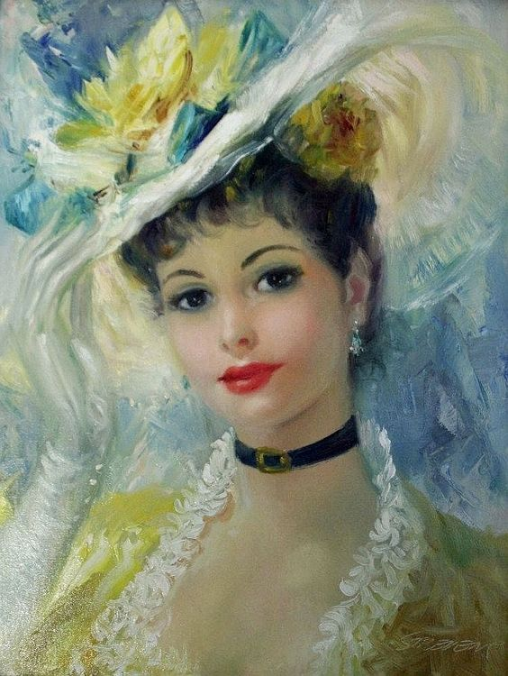
de que o melhor ainda está por vir e que, apesar de todas as tempestades, o sol sempre volta a brilhar.

Slide 23

Essa força maior que nos criou não nos fez para desistir no primeiro obstáculo.

Slide 24

Imagens Internet
Autor do Texto: Wandy Luz
Música:James Horner-Legends of the Fall 
Formatação: Olga Lopes
lopesolg@gmail.com
www.facebook.com/olga.lopes.16
www.youtube.com/c/olgalopes
www.sergrasan.com

